Slide 1
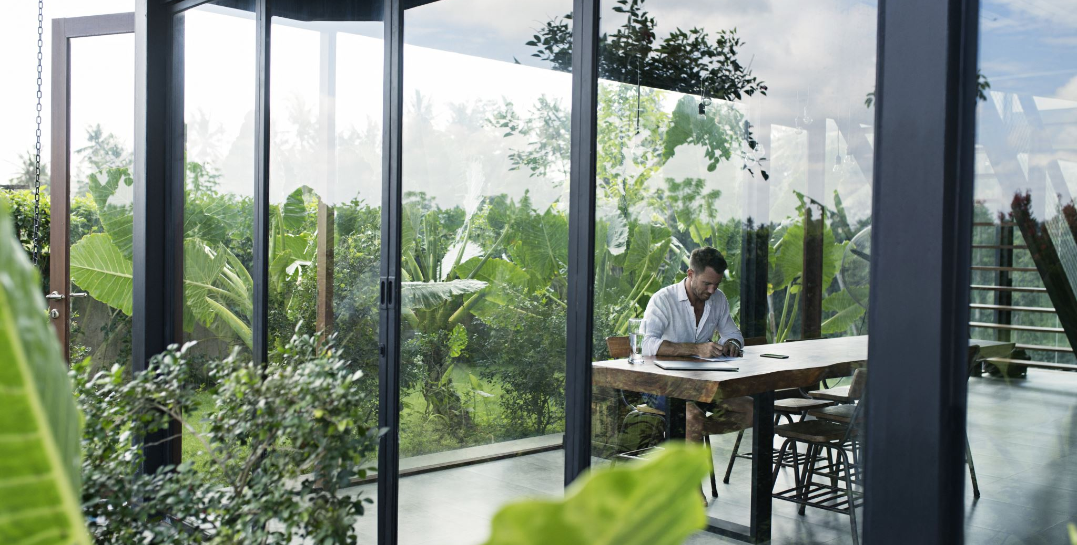
Vaso Inteligente
Integrantes: Felipe de Lima Arthur Leme
Objetivo: Criar um vaso de planta inteligente que visa por meio da tecnologia auxiliar a proteger a vida da planta

Slide 2
Lista de Materiais
Arduino UNO R3
LED: Red
LED: Yellow
Sensor de Temperatura TMP36 (TM35)
Placa de Ensaio
LCD 16x2
Resistor

Slide 3
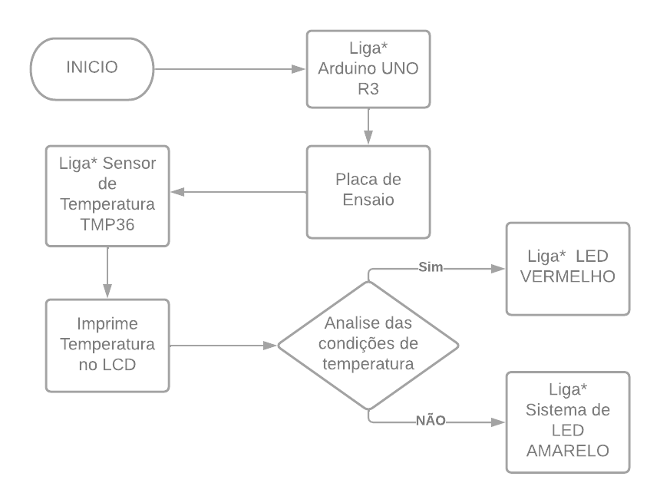
Diagrama dos processos

